Slide 1
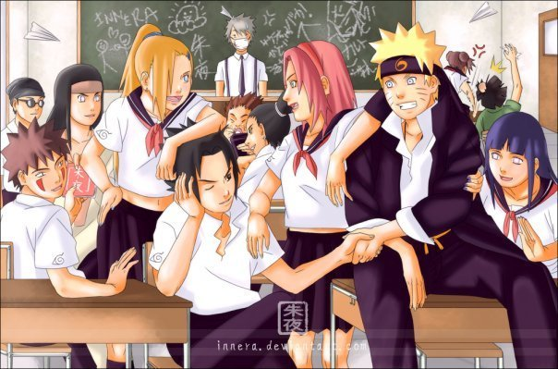

Slide 2

Общение в школе - это прекрасно! Давайте радоваться друзьям!

Slide 3


Slide 4

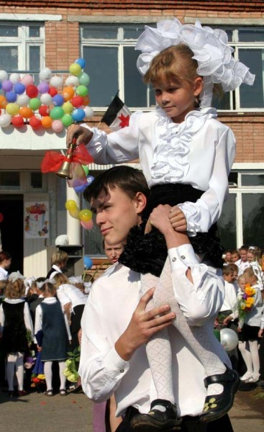
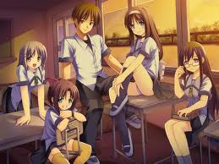
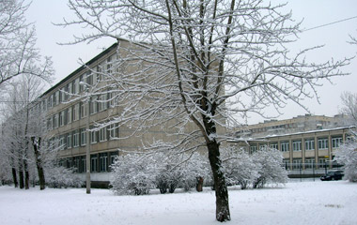
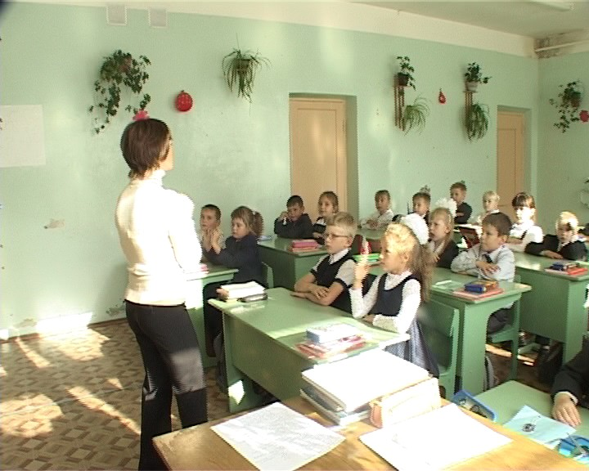
Школы в жизни бывают разными.

Slide 5

Мы умеем общаться!

Slide 6
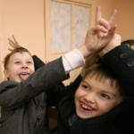
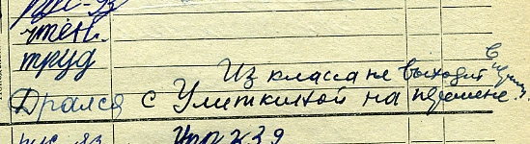

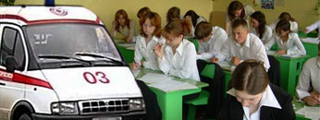
ТАКОЕ БЫВАЕТ?

Slide 7

Школа –это …

Slide 8

Спасибо за ваше решение!

Slide 9
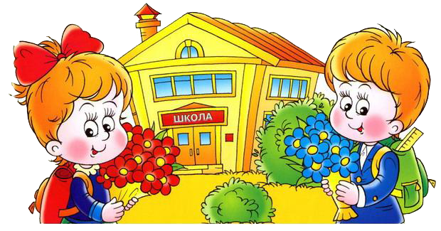
МЫ В ШКОЛЕ ВЗРОСЛЕЕМ!

Slide 10
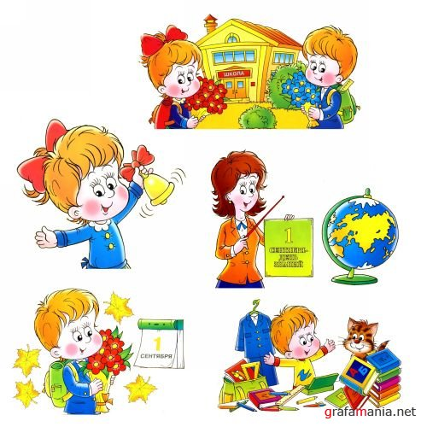
МЫ В ШКОЛЕ УМНЕЕМ!

Slide 11

И НАХОДИМ ДРУЗЕЙ!

